Slide 1


TP558 - Tópicos avançados em Machine Learning: Diffusion Models
Felipe Augusto Pereira de Figueiredo
felipe.figueiredo@inatel.br

Slide 2
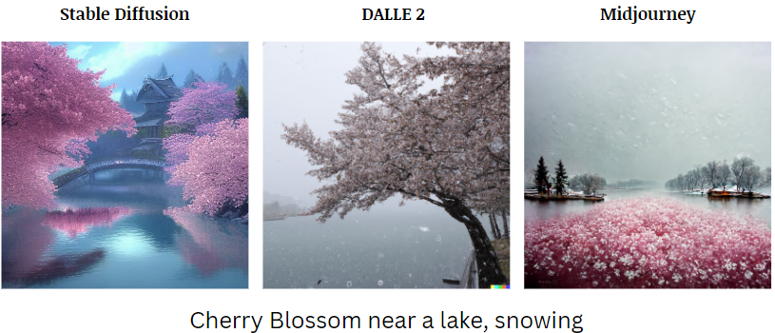
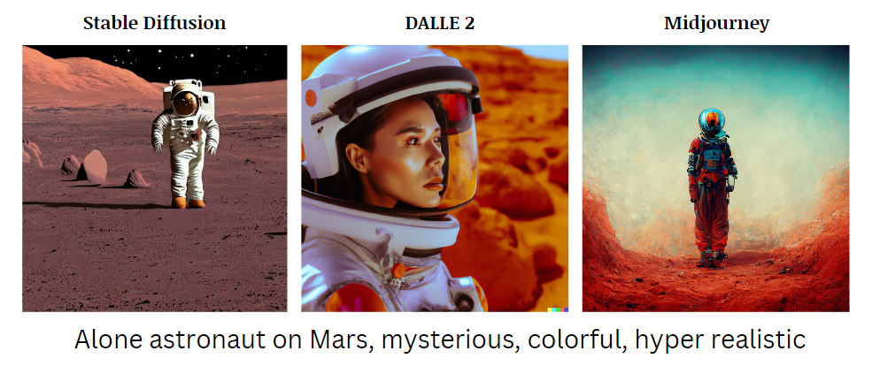
Introdução
Vocês já ouviram falar ou usaram os modelos de IA: Midjourney, Stable Diffusion, DALL-E?
Eles são chamados de modelos de difusão e geram imagens sintéticas.
Alguns geram imagens com base em instruções (chamados de prompts em inglês).
Eles também são usados para gerar vídeos, música, novas drogas, etc.
Notes:
Diffusion Models are generative models

Slide 3
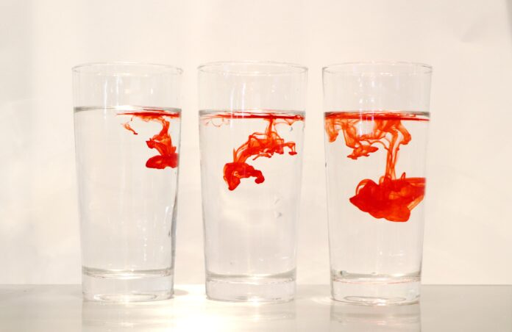
Introdução
Eles recebem esse nome devido à sua semelhança com o processo de difusão, que descreve como partículas ou moléculas se movem de uma área de alta concentração para uma de baixa concentração impulsionadas pelo movimento térmico aleatório das partículas.
Por exemplo, se adicionarmos uma gota de corante a um copo de água, o corante espalha-se pela água, à medida que as partículas do corante se difundem de uma área de maior concentração (a gota) para uma área de menor concentração (o resto da água).
Notes:
Diffusion occurs due to the random thermal motion of particles. At a microscopic level, particles are in constant motion, colliding with each other and bouncing off boundaries. These collisions cause the particles to spread out and disperse over time, leading to the net movement of particles from regions of higher concentration to regions of lower concentration. The process of diffusion continues until an equilibrium is reached, where the concentration of particles becomes uniform throughout the system.
The concept of diffusion can be observed in numerous phenomena around us. For instance, when we open a bottle of perfume in one corner of a room, we can eventually smell the perfume in all parts of the room. This is because the perfume molecules diffuse through the air, moving from an area of high concentration (near the bottle) to an area of low concentration (farther away from the bottle). Similarly, if we add a drop of food coloring to a glass of water, the dye spreads throughout the water, as the dye particles diffuse from an area of higher concentration (the drop) to an area of lower concentration (the rest of the water).
Reference
[1] https://dotcommagazine.com/2023/05/diffusion-a-fascinating-comprehensive-guide/

Slide 4
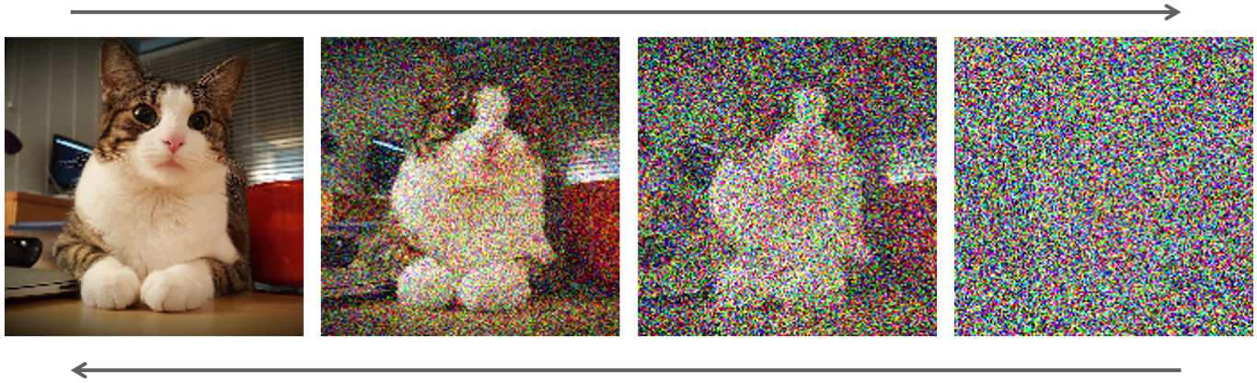
Introdução
No contexto de aprendizado de máquina, os modelos de difusão geram novos dados revertendo um processo de difusão, ou seja, perda de informação devido à adição de ruído.
A ideia principal é adicionar ruído aleatório aos dados e então desfazer o processo para obter a distribuição original por trás dos dados ruidosos.
Forward Diffusion Process
Generative Reverse Denoising Process

Slide 5
Introdução
Nesse contexto, a difusão transforma passo a passo (i.e., iterativamente) um sinal estruturado (e.g., uma imagem) em ruído.
Ao simular a difusão, geramos imagens ruidosas a partir das imagens de treinamento e, assim, podemos treinar uma rede neural para remover o ruído delas.
Forward Diffusion Process
Generative Reverse Denoising Process

Slide 6

Introdução
Resumo: os modelos de difusão são treinados para eliminar ruído de imagens ruidosas e podem gerar imagens eliminando iterativamente o ruído de sinais puramente ruidosos.
Portanto, neste seminário, nós veremos como esses modelos funcionam.

Slide 7
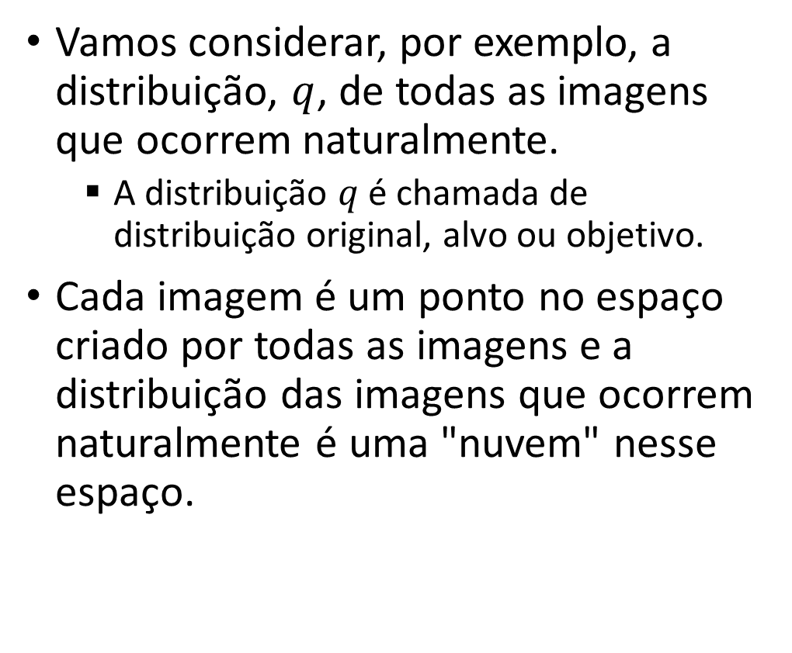
Termodinâmica de não equilíbrio
Vamos considerar, por exemplo, a distribuição, $q$, de todas as imagens que ocorrem naturalmente.
A distribuição $q$ é chamada de distribuição original, alvo ou objetivo.
Cada imagem é um ponto no espaço criado por todas as imagens e a distribuição das imagens que ocorrem naturalmente é uma "nuvem" nesse espaço.
Distribuição das imagens que ocorrem naturalmente
Imagem no espaço de imagens

Slide 8
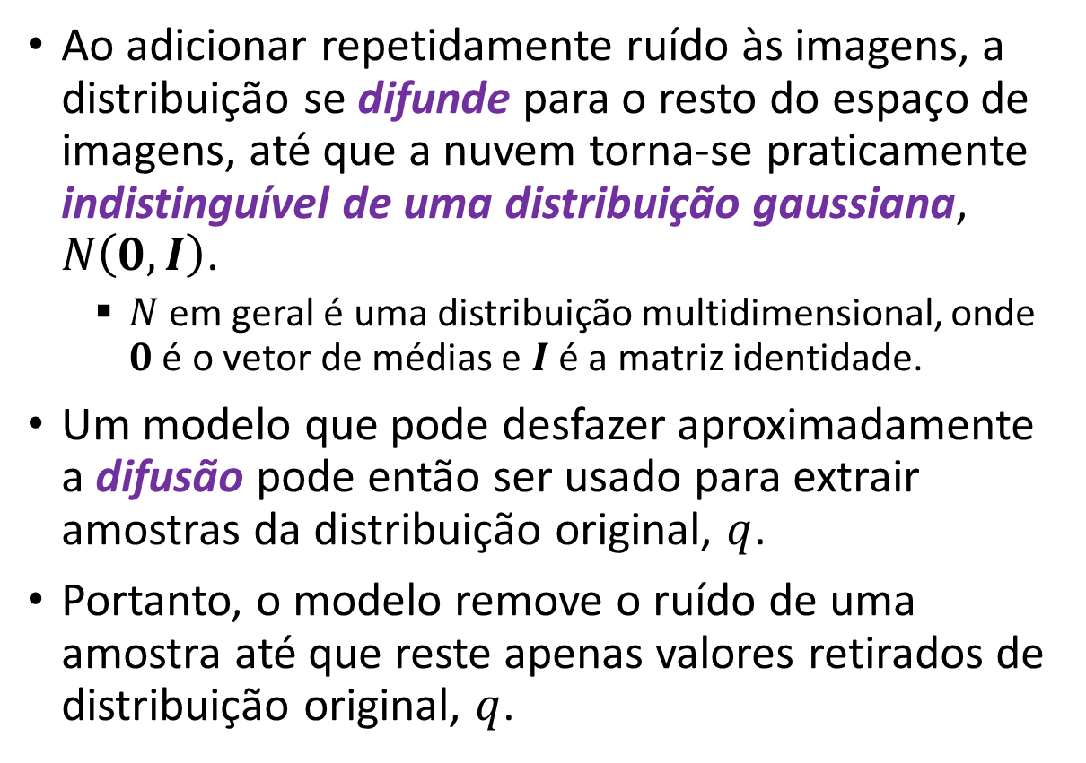
Termodinâmica de não equilíbrio
Ao adicionar repetidamente ruído às imagens, a distribuição se difunde para o resto do espaço de imagens, até que a nuvem torna-se praticamente indistinguível de uma distribuição gaussiana, $Ν\left(0,I\right)$.
$Ν$ em geral é uma distribuição multidimensional, onde $0$ é o vetor de médias e $I$ é a matriz identidade.
Um modelo que pode desfazer aproximadamente a difusão pode então ser usado para extrair amostras da distribuição original, $q$.
Portanto, o modelo remove o ruído de uma amostra até que reste apenas valores retirados de distribuição original, $q$.
Distribuição das imagens que ocorrem naturalmente + ruído
Imagem no espaço de imagens
Imagem no espaço de imagens + ruído

Slide 9
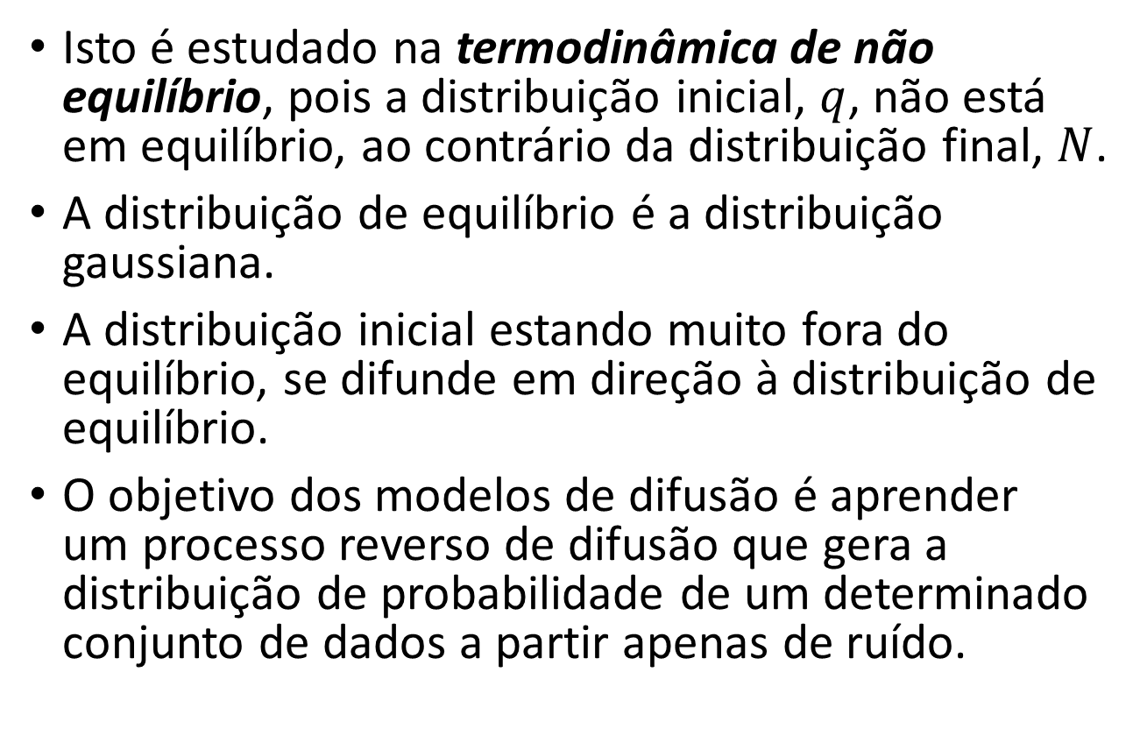
Termodinâmica de não equilíbrio
Isto é estudado na termodinâmica de não equilíbrio, pois a distribuição inicial, $q$, não está em equilíbrio, ao contrário da distribuição final, $Ν$.
A distribuição de equilíbrio é a distribuição gaussiana.
A distribuição inicial estando muito fora do equilíbrio, se difunde em direção à distribuição de equilíbrio.
O objetivo dos modelos de difusão é aprender um processo reverso de difusão que gera a distribuição de probabilidade de um determinado conjunto de dados a partir apenas de ruído.
Distribuição das imagens que ocorrem naturalmente + ruído
Imagem no espaço de imagens
Imagem no espaço de imagens + ruído

Slide 10
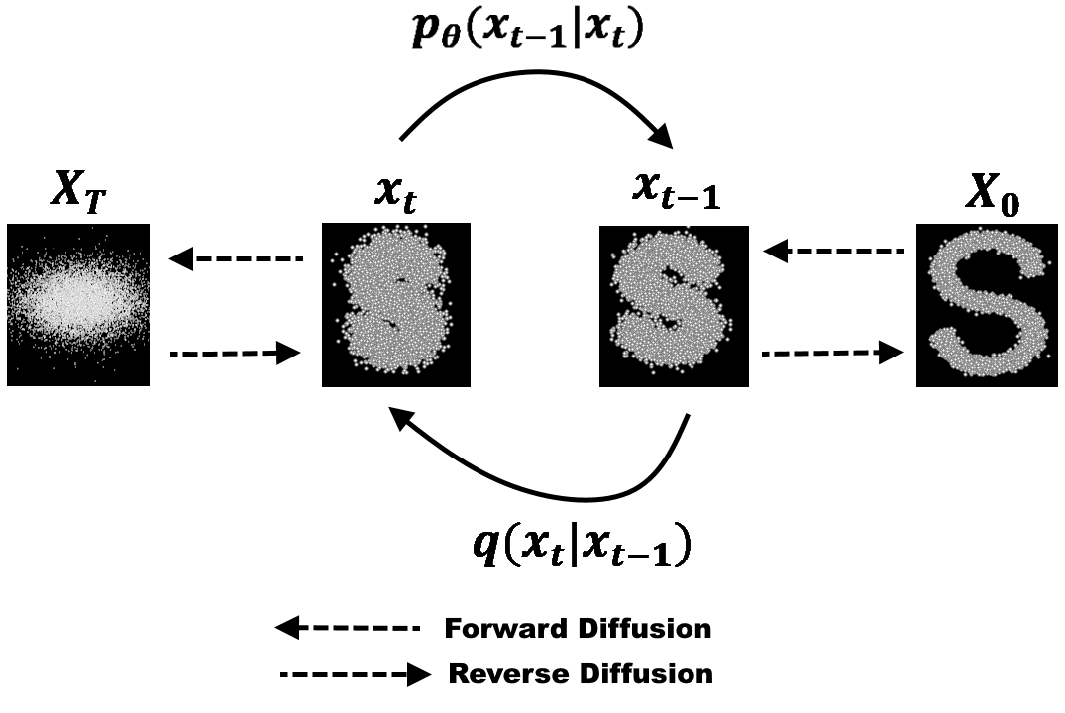
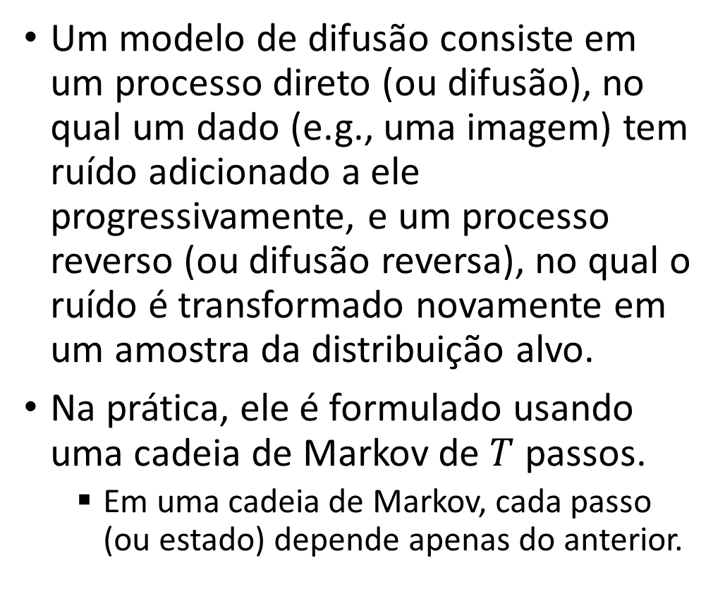
Modelos de difusão
Um modelo de difusão consiste em um processo direto (ou difusão), no qual um dado (e.g., uma imagem) tem ruído adicionado a ele progressivamente, e um processo reverso (ou difusão reversa), no qual o ruído é transformado novamente em um amostra da distribuição alvo.
Na prática, ele é formulado usando uma cadeia de Markov de $T$ passos.
Em uma cadeia de Markov, cada passo (ou estado) depende apenas do anterior.
Notes:
Recall that a Markov chain is a stochastic model that describes a sequence of possible events where the probability of each event only depends on the state of the previous event. Markov chains are used to calculate the probability of an event occurring by considering it as a state transitioning to another state or a state transitioning to the same state as before. The defining characteristic of a Markov chain is that no matter how the process arrived at its present state, the possible future states are fixed.

Slide 11
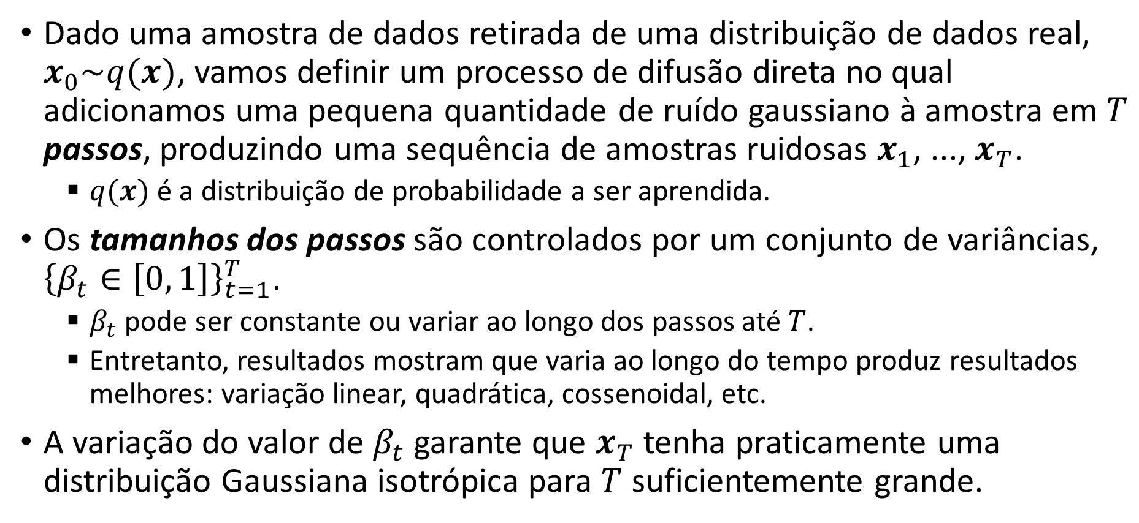
Processo de difusão direta
Dado uma amostra de dados retirada de uma distribuição de dados real, $x_{0}\sim q(x)$, vamos definir um processo de difusão direta no qual adicionamos uma pequena quantidade de ruído gaussiano à amostra em $T$ passos, produzindo uma sequência de amostras ruidosas $x_{1}$, ..., $x_{T}$.
$q(x)$ é a distribuição de probabilidade a ser aprendida.
Os tamanhos dos passos são controlados por um conjunto de variâncias, ${\left\{β_{t}∈\left[0, 1\right]\right\}}_{t=1}^{T}$.
$β_{t}$ pode ser constante ou variar ao longo dos passos até $T$.
Entretanto, resultados mostram que varia ao longo do tempo produz resultados melhores: variação linear, quadrática, cossenoidal, etc.
A variação do valor de $β_{t}$garante que $x_{T}$tenha praticamente uma distribuição Gaussiana isotrópica para $T$ suficientemente grande.
Notes:
Referencias
[1] https://theaisummer.com/diffusion-models/
[2] https://lilianweng.github.io/posts/2021-07-11-diffusion-models/

Slide 12
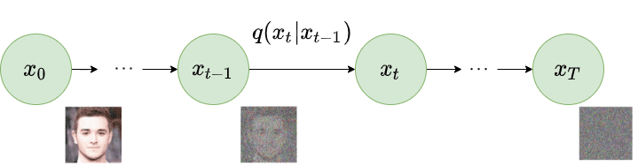
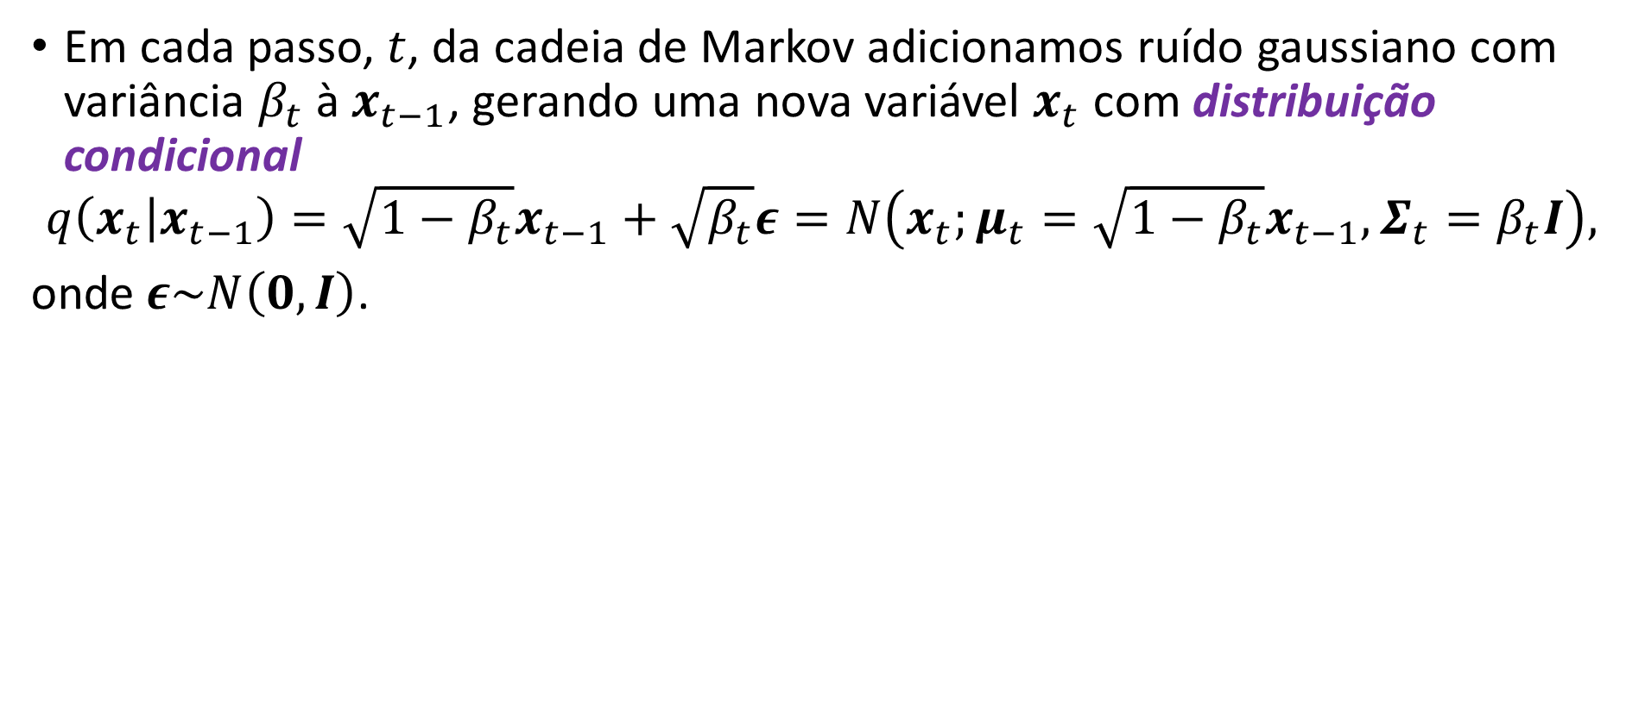
Processo de difusão direta
Em cada passo, $t$, da cadeia de Markov adicionamos ruído gaussiano com variância $β_{t}$ à $x_{t−1}$, gerando uma nova variável $x_{t}$ com distribuição condicional
$$q\left(x_{t} | x_{t−1}\right)=\sqrt{1−β_{t}}x_{t−1}+\sqrt{β_{t}}ε=Ν\left(x_{t};μ_{t}=\sqrt{1−β_{t}}x_{t−1},Σ_{t}=β_{t}I\right),$$
onde$ε\sim Ν\left(0,I\right)$.

Slide 13
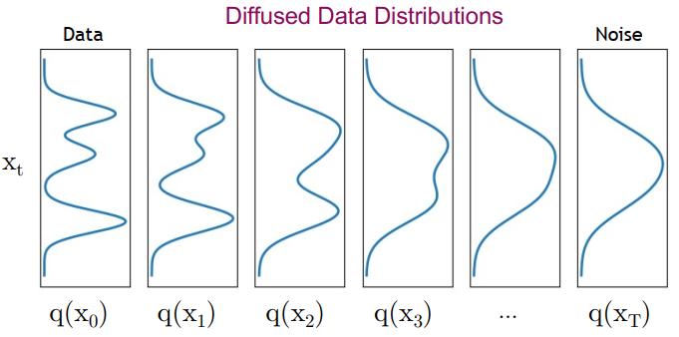
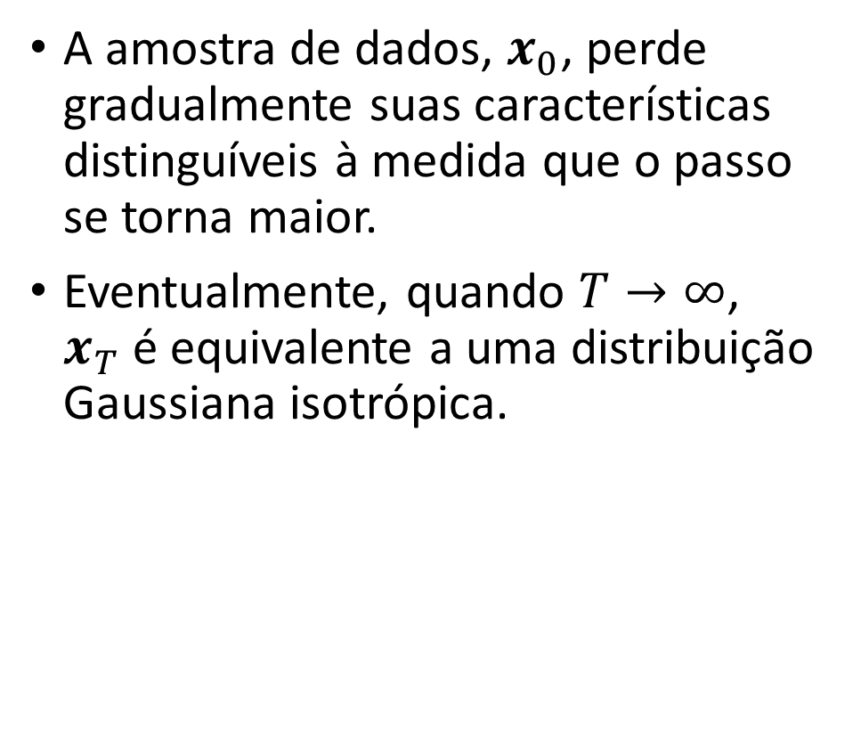
Processo de difusão direta
A amostra de dados, $x_{0}$, perde gradualmente suas características distinguíveis à medida que o passo se torna maior.
Eventualmente, quando $T→∞$, $x_{T}$é equivalente a uma distribuição Gaussiana isotrópica.

Slide 14
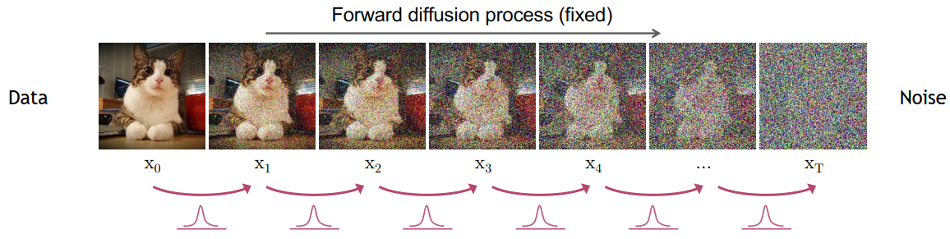
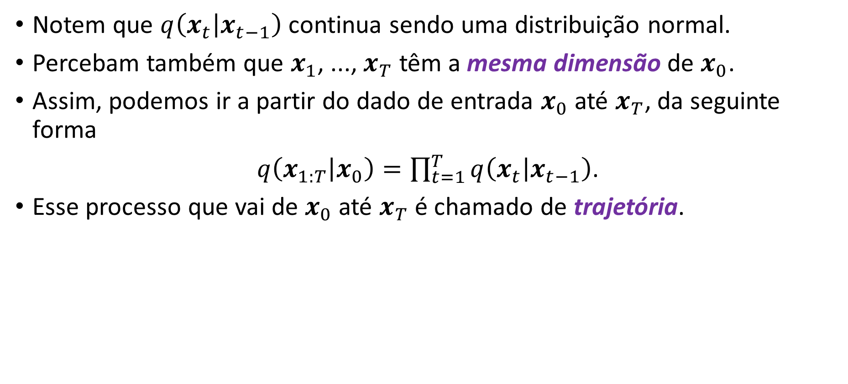
Processo de difusão direta
Notem que $q\left(x_{t} | x_{t−1}\right)$ continua sendo uma distribuição normal.
Percebam também que $x_{1}$, ..., $x_{T}$ têm a mesma dimensão de $x_{0}$.
Assim, podemos ir a partir do dado de entrada $x_{0}$ até $x_{T}$, da seguinte forma
$q\left(x_{1:T} | x_{0}\right)=\prod_{t=1}^{T}{q\left(x_{t} | x_{t−1}\right)}$.
Esse processo que vai de $x_{0}$ até $x_{T}$ é chamado de trajetória.

Slide 15
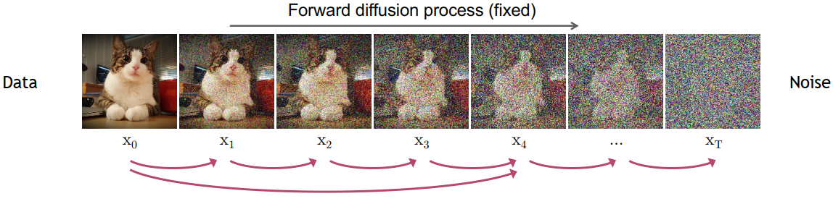
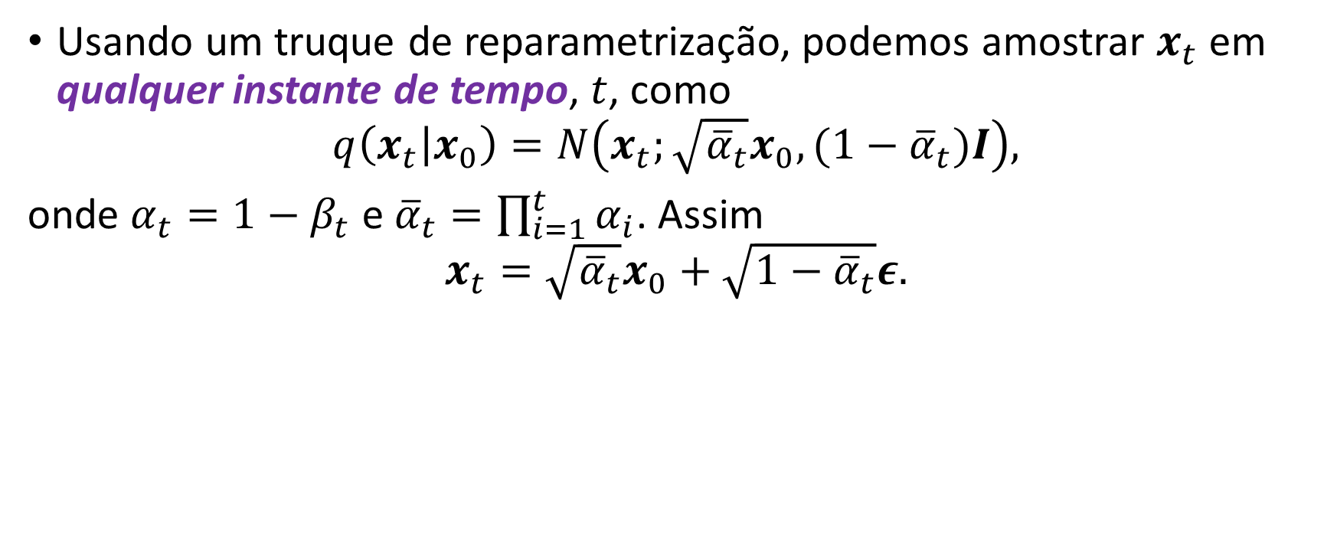
Processo de difusão direta
Usando um truque de reparametrização, podemos amostrar $x_{t}$em qualquer instante de tempo, $t$, como
$$q\left(x_{t} | x_{0}\right)=Ν\left(x_{t};\sqrt{{\overline{α}}_{t}}x_{0}, ({1−\overline{α}}_{t})I\right),$$
onde $α_{t}=1−β_{t}$ e ${\overline{α}}_{t}=\prod_{i=1}^{t}{α_{i}}$. Assim
$$x_{t}=\sqrt{{\overline{α}}_{t}}x_{0}+\sqrt{{1−\overline{α}}_{t}}ε.$$

Slide 16
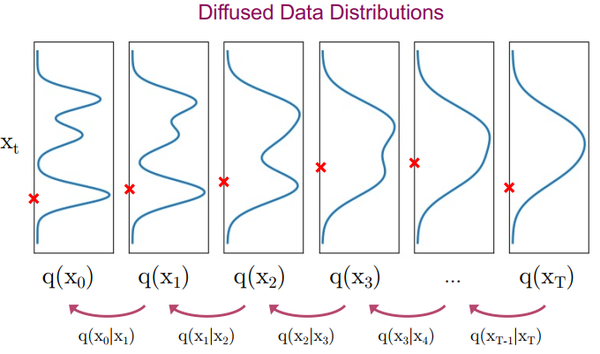
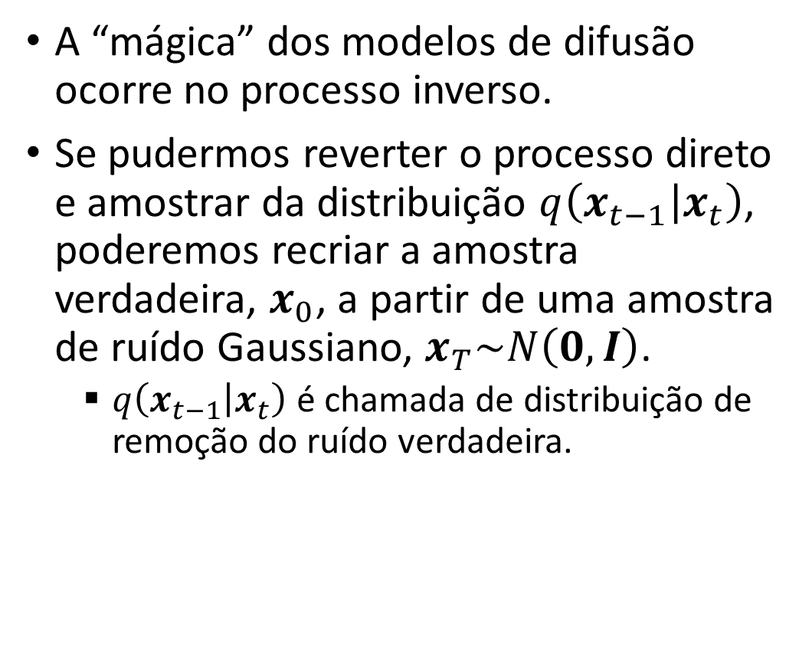
Processo de difusão reversa
A “mágica” dos modelos de difusão ocorre no processo inverso.
Se pudermos reverter o processo direto e amostrar da distribuição $q\left(x_{t−1} | x_{t}\right)$, poderemos recriar a amostra verdadeira, $x_{0}$, a partir de uma amostra de ruído Gaussiano, $x_{T}\sim Ν\left(0,I\right)$.
$q\left(x_{t−1} | x_{t}\right)$ é chamada de distribuição de remoção do ruído verdadeira.

Slide 17
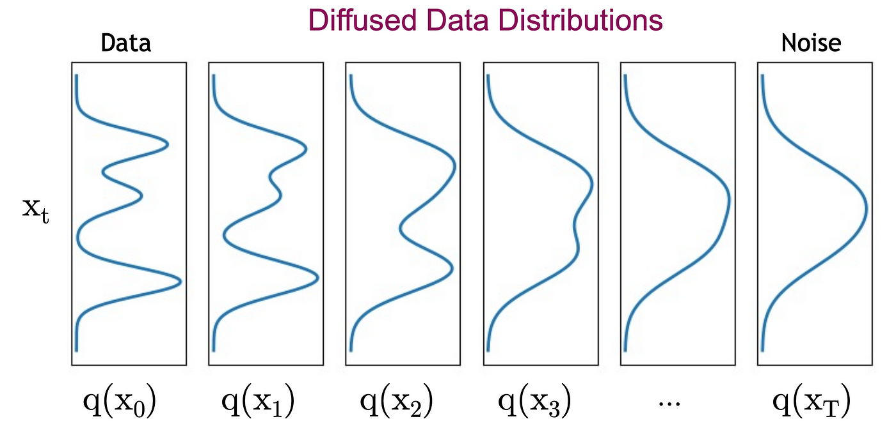
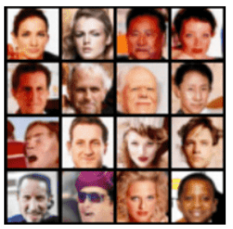
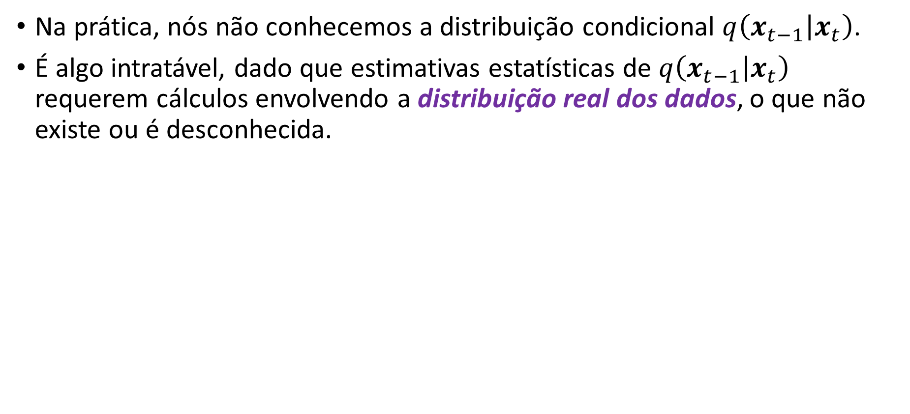
Processo de difusão reversa
Na prática, nós não conhecemos a distribuição condicional $q\left(x_{t−1} | x_{t}\right)$.
É algo intratável, dado que estimativas estatísticas de $q\left(x_{t−1} | x_{t}\right)$ requerem cálculos envolvendo a distribuição real dos dados, o que não existe ou é desconhecida.
$$q(x)$$
?

Slide 18
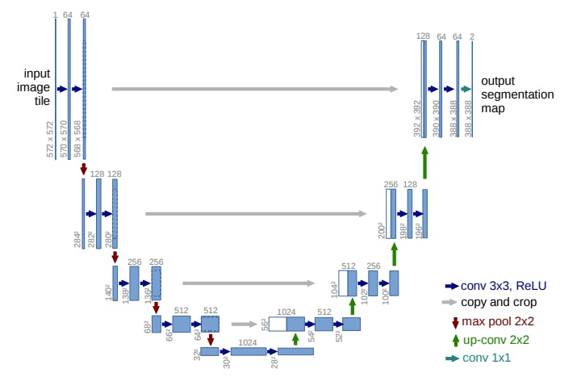
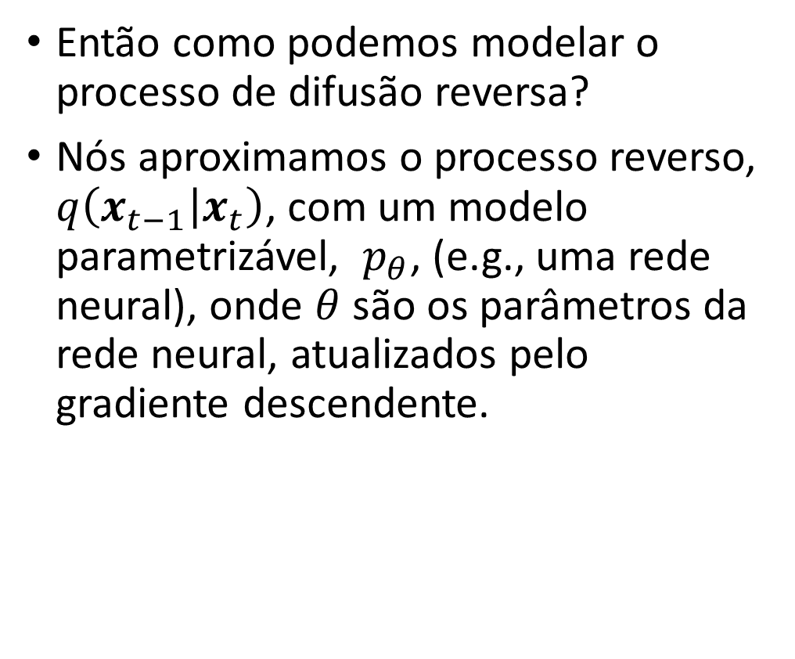
Processo de difusão reversa
Então como podemos modelar o processo de difusão reversa?
Nós aproximamos o processo reverso, $q\left(x_{t−1} | x_{t}\right)$, com um modelo parametrizável, $p_{θ}$, (e.g., uma rede neural), onde $θ$ são os parâmetros da rede neural, atualizados pelo gradiente descendente.

Slide 19
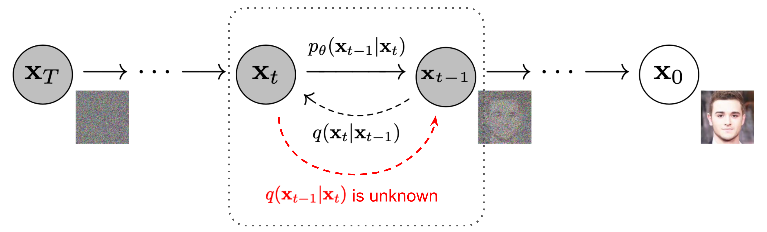
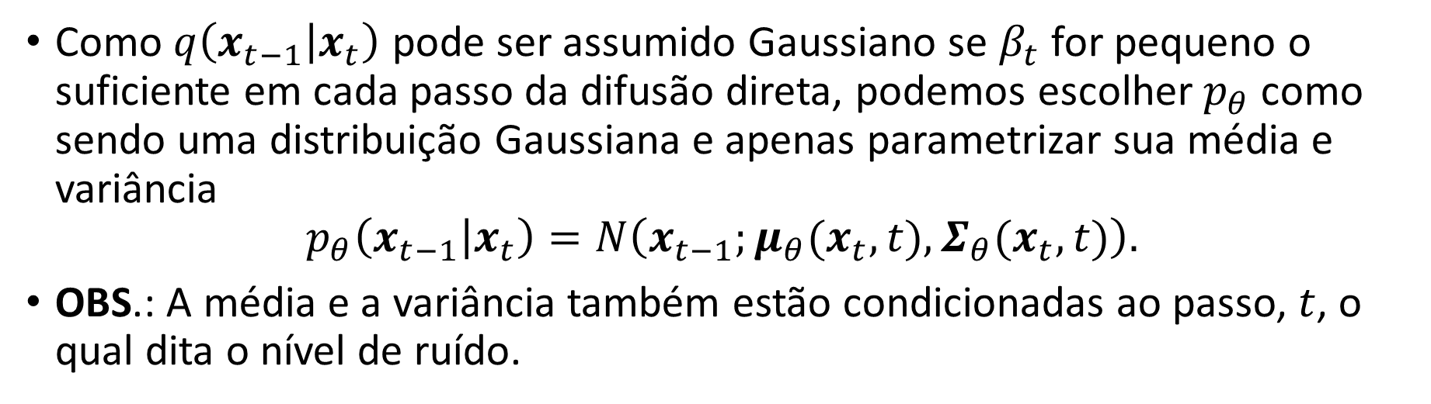
Processo de difusão reversa
Como $q\left(x_{t−1} | x_{t}\right)$ pode ser assumido Gaussiano se $β_{t}$ for pequeno o suficiente em cada passo da difusão direta, podemos escolher $p_{θ}$ como sendo uma distribuição Gaussiana e apenas parametrizar sua média e variância
$$p_{θ}\left(x_{t−1} | x_{t}\right)=Ν\left(x_{t−1};μ_{θ}(x_{t},t),Σ_{θ}(x_{t},t)\right).$$
OBS.: A média e a variância também estão condicionadas ao passo, $t$, o qual dita o nível de ruído.

Slide 20
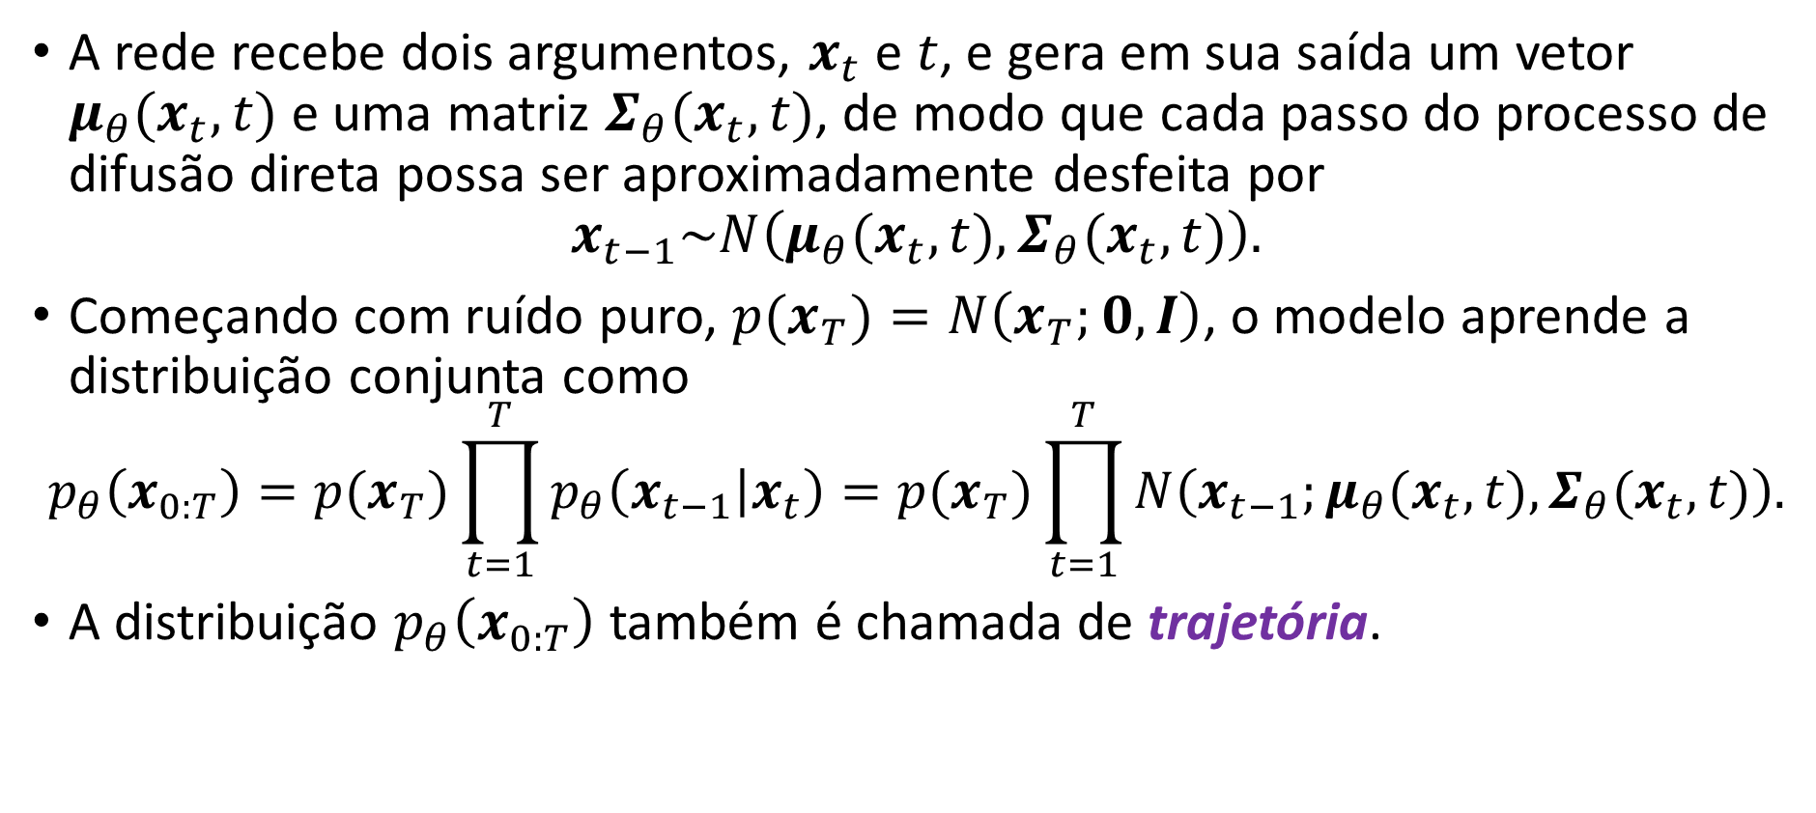
Processo de difusão reversa
A rede recebe dois argumentos, $x_{t}$ e $t$, e gera em sua saída um vetor $μ_{θ}(x_{t},t)$ e uma matriz $Σ_{θ}(x_{t},t)$, de modo que cada passo do processo de difusão direta possa ser aproximadamente desfeita por
$$x_{t−1}\sim Ν\left(μ_{θ}(x_{t},t),Σ_{θ}(x_{t},t)\right).$$
Começando com ruído puro, $p(x_{T})=Ν\left(x_{T};0,I\right)$, o modelo aprende a distribuição conjunta como
$$p_{θ}\left(x_{0:T}\right)=p(x_{T})\prod_{t=1}^{T}{p_{θ}\left(x_{t−1} | x_{t}\right)}=p(x_{T})\prod_{t=1}^{T}{Ν\left(x_{t−1};μ_{θ}(x_{t},t),Σ_{θ}(x_{t},t)\right).}$$
A distribuição $p_{θ}\left(x_{0:T}\right)$ também é chamada de trajetória.
Notes:
Referências
[1] https://en.wikipedia.org/wiki/Diffusion_model

Slide 21
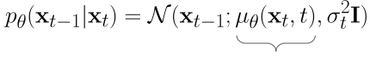
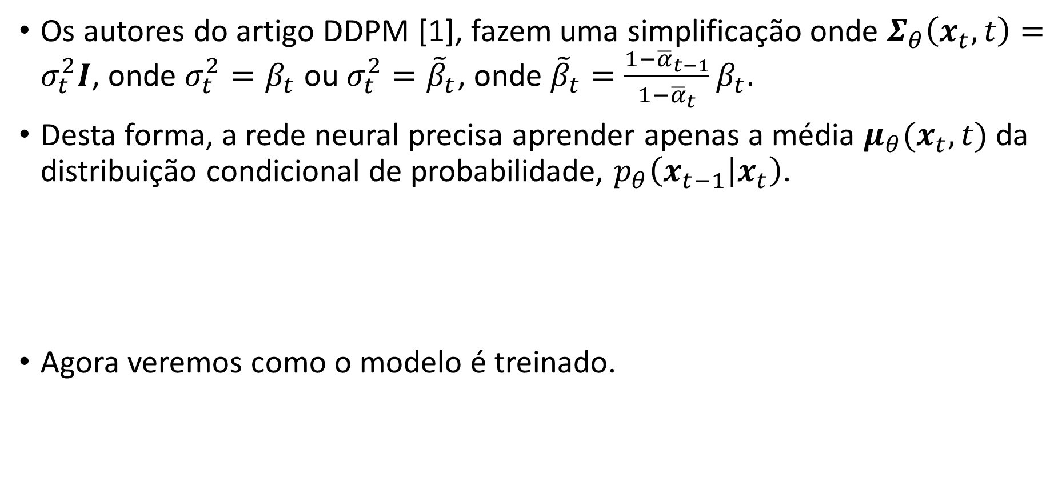
Processo de difusão reversa
Os autores do artigo DDPM [1], fazem uma simplificação onde $Σ_{θ}\left(x_{t},t\right)=σ_{t}^{2}I$, onde $σ_{t}^{2}=β_{t}$ ou $σ_{t}^{2}={\tilde{β}}_{t}$, onde ${\tilde{β}}_{t}=\frac{1−{\overline{α}}_{t−1}}{1−{\overline{α}}_{t}}β_{t}$.
Desta forma, a rede neural precisa aprender apenas a média $μ_{θ}(x_{t},t)$ da distribuição condicional de probabilidade, $p_{θ}\left(x_{t−1} | x_{t}\right)$.
Agora veremos como o modelo é treinado.
Rede neural (e.g., U-net)

Slide 22
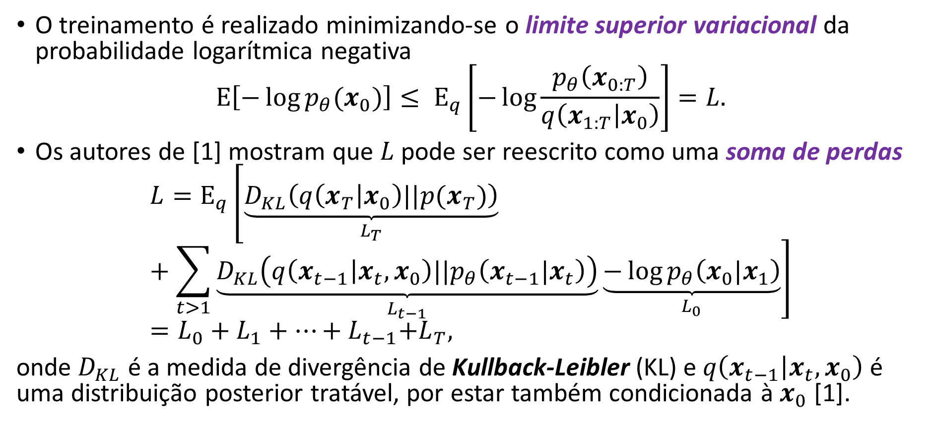
Treinando um modelo de difusão
O treinamento é realizado minimizando-se o limite superior variacional da probabilidade logarítmica negativa
$$Ε\left[−\log{p_{θ}(x_{0})}\right]≤ Ε_{q}\left[−\log{\frac{p_{θ}\left(x_{0:T}\right)}{q\left(x_{1:T} | x_{0}\right)}}\right]=L.$$
Os autores de [1] mostram que $L$ pode ser reescrito como uma soma de perdas
$${L=Ε}_{q}\left[\underset{L_{T}}{\underbrace{D_{KL}\left(q\left(x_{T} | x_{0}\right)||p(x_{T})\right)}}+\sum_{t>1}{\underset{L_{t−1}}{\underbrace{D_{KL}\left(q\left(x_{t−1} | x_{t},x_{0}\right)||p_{θ}\left(x_{t−1}|x_{t}\right)\right)}}}\underset{L_{0}}{\underbrace{−\log{p_{θ}\left(x_{0}|x_{1}\right)}}}\right]=L_{0}+L_{1}+…+L_{t−1}{+L}_{T},$$
onde $D_{KL}$ é a medida de divergência de Kullback-Leibler (KL) e $q\left(x_{t−1} | x_{t},x_{0}\right)$ é uma distribuição posterior tratável, por estar também condicionada à $x_{0}$ [1].
Função de perda

Slide 23
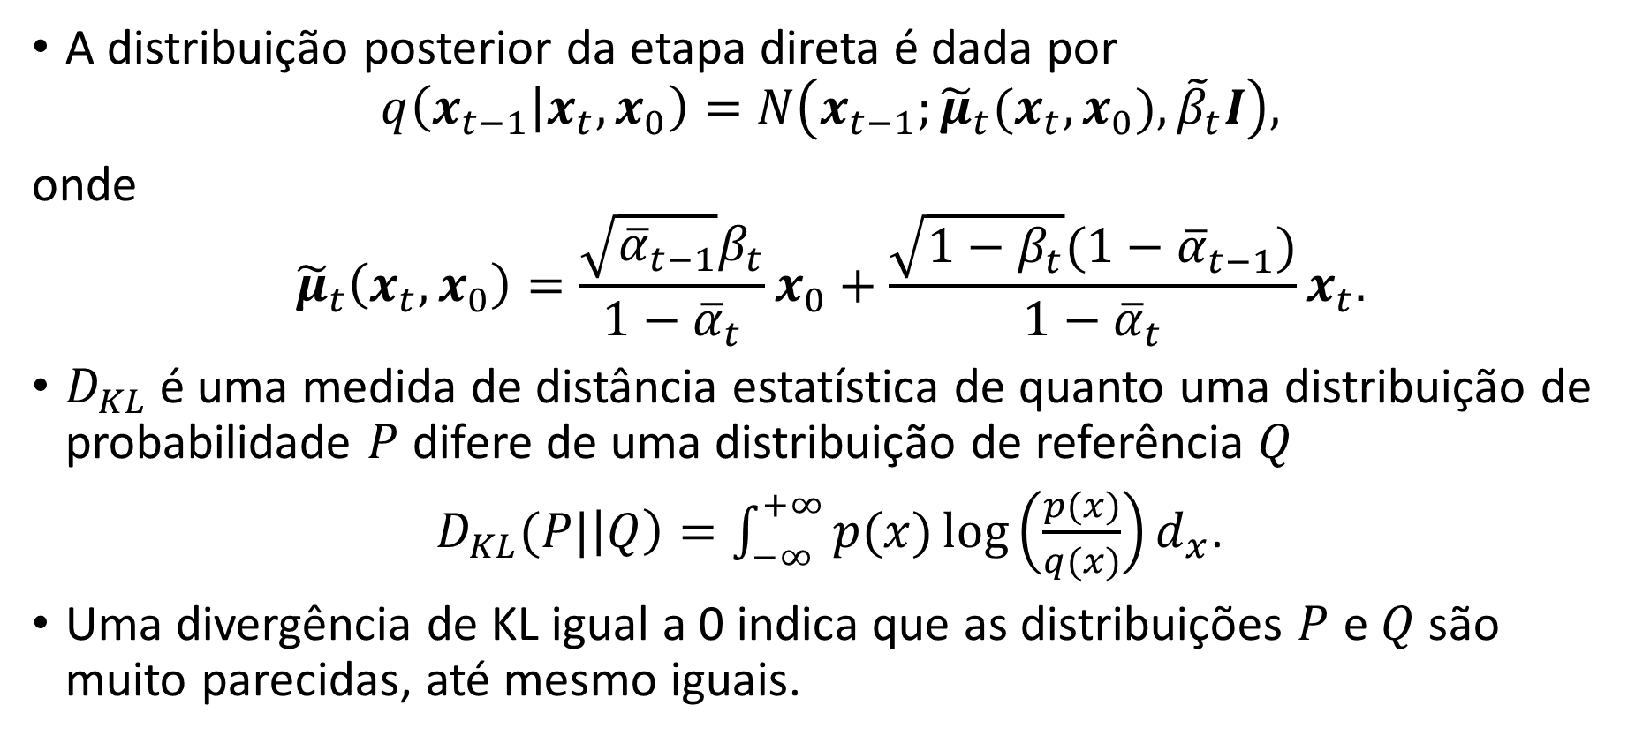
Treinando um modelo de difusão
A distribuição posterior da etapa direta é dada por
$$q\left(x_{t−1} | x_{t},x_{0}\right)=Ν\left(x_{t−1};{\tilde{μ}}_{t}(x_{t},x_{0}),{\tilde{β}}_{t}I\right),$$
onde
$${\tilde{μ}}_{t}\left(x_{t},x_{0}\right)=\frac{\sqrt{{\overline{α}}_{t−1}}β_{t}}{1−{\overline{α}}_{t}}x_{0}+\frac{\sqrt{1−β_{t}}(1−{\overline{α}}_{t−1})}{1−{\overline{α}}_{t}}x_{t}.$$
$D_{KL}$ é uma medida de distância estatística de quanto uma distribuição de probabilidade $P$ difere de uma distribuição de referência $Q$
$D_{KL}(P|\left|Q\right)=\int_{−∞}^{+∞}{p(x)\log\left(\frac{p(x)}{q(x)}\right)d_{x}}$.
Uma divergência de KL igual a 0 indica que as distribuições $P$ e $Q$ são muito parecidas, até mesmo iguais.

Slide 24
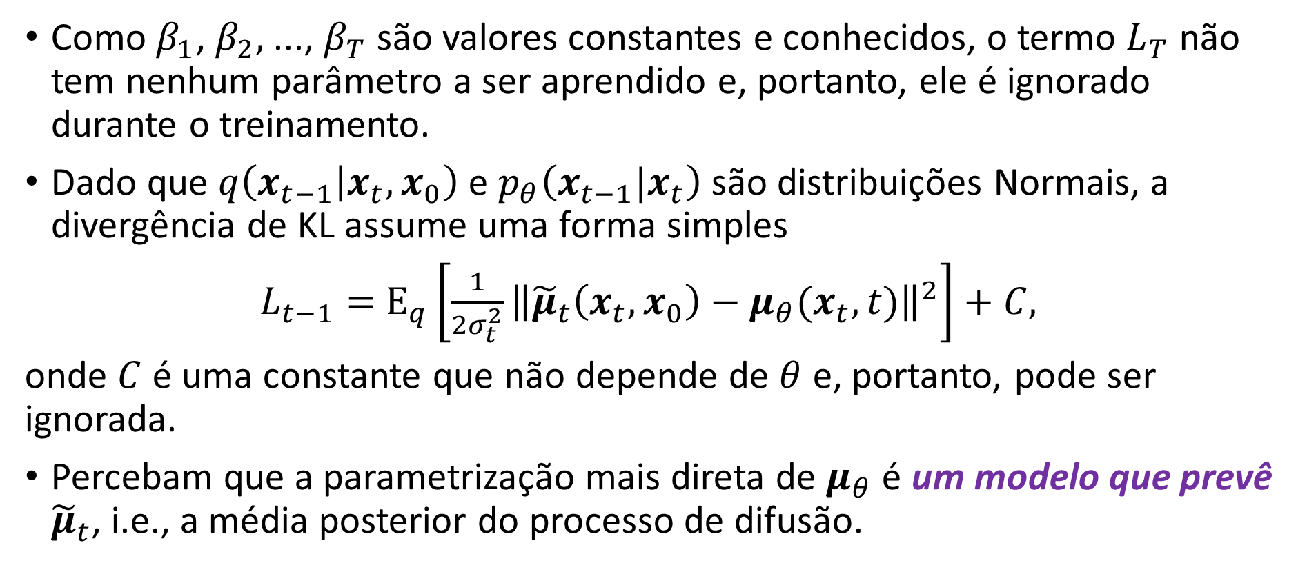
Treinando um modelo de difusão
Como $β_{1}$, $β_{2},$ ..., $β_{T}$ são valores constantes e conhecidos, o termo $L_{T}$ não tem nenhum parâmetro a ser aprendido e, portanto, ele é ignorado durante o treinamento.
Dado que $q\left(x_{t−1} | x_{t},x_{0}\right)$ e $p_{θ}\left(x_{t−1}|x_{t}\right)$ são distribuições Normais, a divergência de KL assume uma forma simples
$L_{t−1}=$ $Ε_{q}\left[\frac{1}{2σ_{t}^{2}}{\left\|{\tilde{μ}}_{t}\left(x_{t},x_{0}\right)−μ_{θ}(x_{t},t)\right\|}^{2}\right]+C,$
onde $C$ é uma constante que não depende de $θ$ e, portanto, pode ser ignorada.
Percebam que a parametrização mais direta de $μ_{θ}$ é um modelo que prevê ${\tilde{μ}}_{t}$, i.e., a média posterior do processo de difusão.

Slide 25
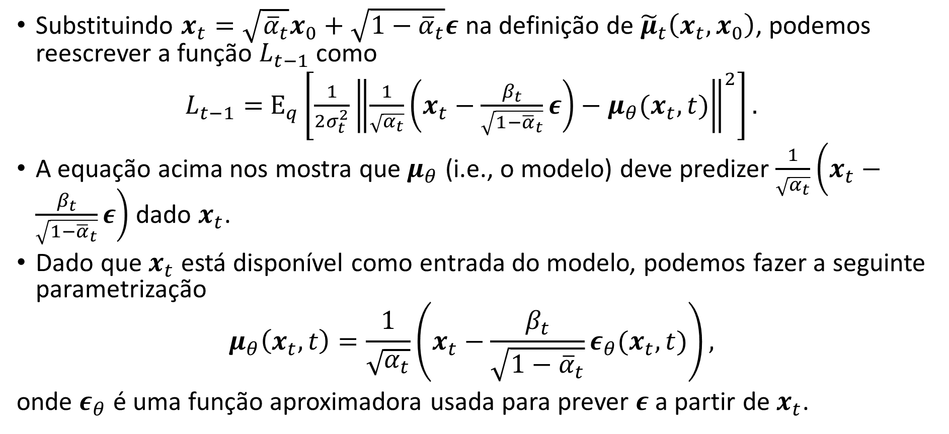
Treinando um modelo de difusão
Substituindo $x_{t}=\sqrt{{\overline{α}}_{t}}x_{0}+\sqrt{{1−\overline{α}}_{t}}ε$ na definição de ${\tilde{μ}}_{t}\left(x_{t},x_{0}\right)$, podemos reescrever a função $L_{t−1}$ como
$L_{t−1}=$ $Ε_{q}\left[\frac{1}{2σ_{t}^{2}}{\left\|\frac{1}{\sqrt{α_{t}}}\left(x_{t}−\frac{β_{t}}{\sqrt{1−{\overline{α}}_{t}}}ε\right)−μ_{θ}(x_{t},t)\right\|}^{2}\right].$
A equação acima nos mostra que $μ_{θ}$ (i.e., o modelo) deve predizer $\frac{1}{\sqrt{α_{t}}}\left(x_{t}−\frac{β_{t}}{\sqrt{1−{\overline{α}}_{t}}}ε\right)$ dado $x_{t}$.
Dado que $x_{t}$ está disponível como entrada do modelo, podemos fazer a seguinte parametrização
$$μ_{θ}\left(x_{t},t\right)=\frac{1}{\sqrt{α_{t}}}\left(x_{t}−\frac{β_{t}}{\sqrt{1−{\overline{α}}_{t}}}ε_{θ}(x_{t},t)\right),$$
onde $ε_{θ}$ é uma função aproximadora usada para prever $ε$ a partir de $x_{t}$.

Slide 26
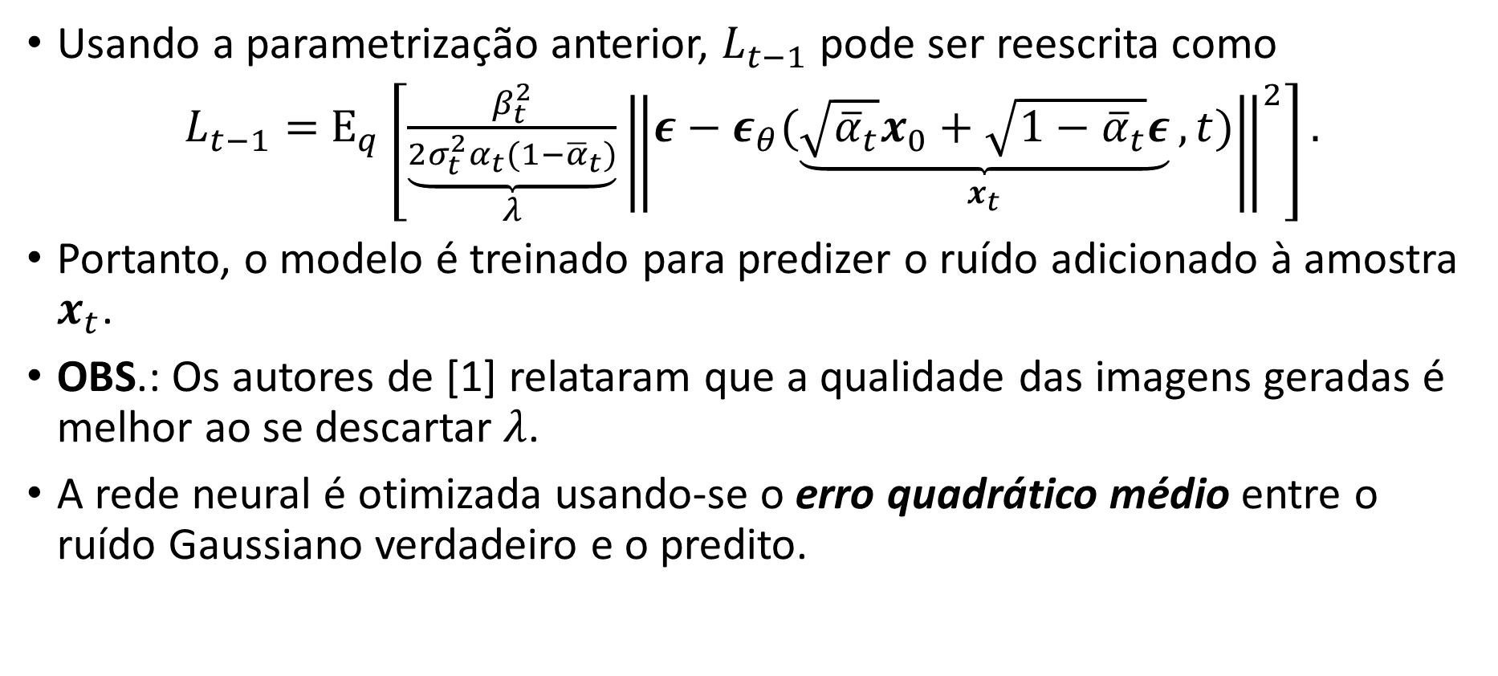
Treinando um modelo de difusão
Usando a parametrização anterior, $L_{t−1}$pode ser reescrita como
$L_{t−1}=$ $Ε_{q}\left[\underset{λ}{\underbrace{\frac{β_{t}^{2}}{2σ_{t}^{2}α_{t}(1−{\overline{α}}_{t})}}}{\left\|ε−ε_{θ}(\underset{x_{t}}{\underbrace{\sqrt{{\overline{α}}_{t}}x_{0}+\sqrt{{1−\overline{α}}_{t}}ε}},t)\right\|}^{2}\right].$
Portanto, o modelo é treinado para predizer o ruído adicionado à amostra $x_{t}$.
OBS.: Os autores de [1] relataram que a qualidade das imagens geradas é melhor ao se descartar $λ$.
A rede neural é otimizada usando-se o erro quadrático médio entre o ruído Gaussiano verdadeiro e o predito.

Slide 27
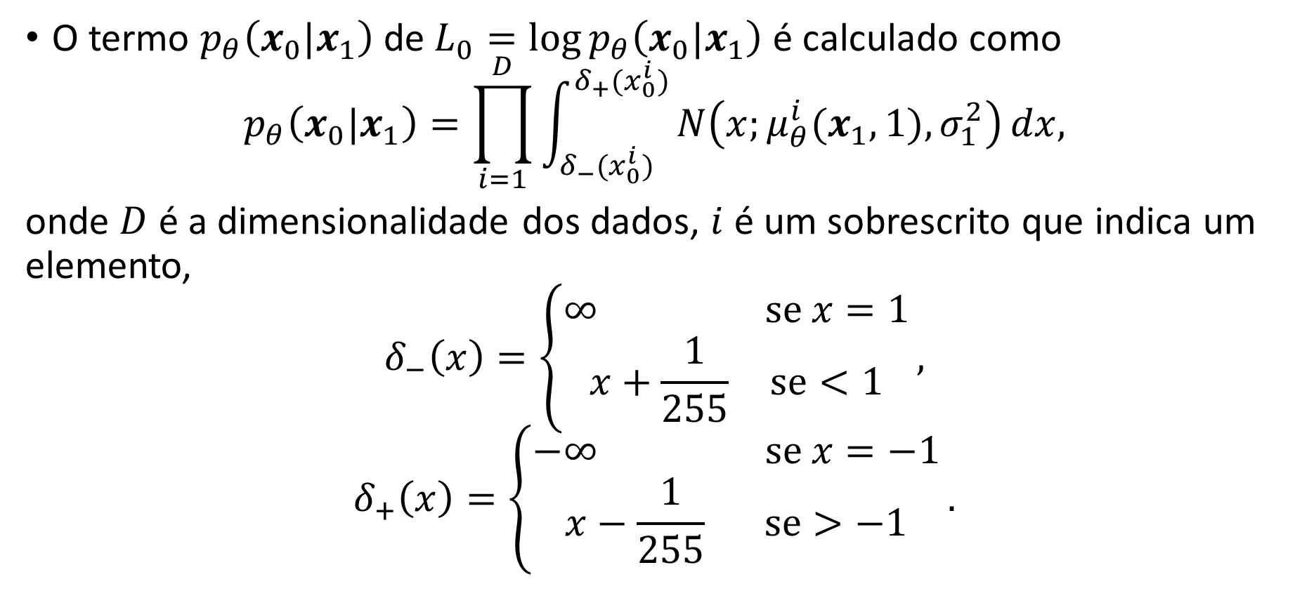
Treinando um modelo de difusão
O termo $p_{θ}\left(x_{0}|x_{1}\right)$de $L_{0}=\log{p_{θ}\left(x_{0}|x_{1}\right)}$ é calculado como
$$p_{θ}\left(x_{0}|x_{1}\right)=\prod_{i=1}^{D}{\int_{δ_{−}(x_{0}^{i})}^{δ_{+}(x_{0}^{i})}{Ν\left(x;μ_{θ}^{i}(x_{1},1),σ_{1}^{2}\right)}}dx,$$
onde $D$ é a dimensionalidade dos dados, $i$ é um sobrescrito que indica um elemento,
$$δ_{−}\left(x\right)=\left\{\begin{aligned}\begin{matrix}∞ & se x=1\end{matrix} \\ \begin{matrix}x+\frac{1}{255} & se<1\end{matrix}\end{aligned}\right.,$$
$$δ_{+}\left(x\right)=\left\{\begin{aligned}\begin{matrix}−∞ & se x=−1\end{matrix} \\ \begin{matrix}x−\frac{1}{255} & se>−1\end{matrix}\end{aligned}\right..$$
Notes:
Explicação detalhada sobre como esse termo é calculado é dada em
[1] https://aman.ai/primers/ai/diffusion-models/
[2] https://www.assemblyai.com/blog/diffusion-models-for-machine-learning-introduction/
[3] https://arxiv.org/pdf/2006.11239.pdf

Slide 28
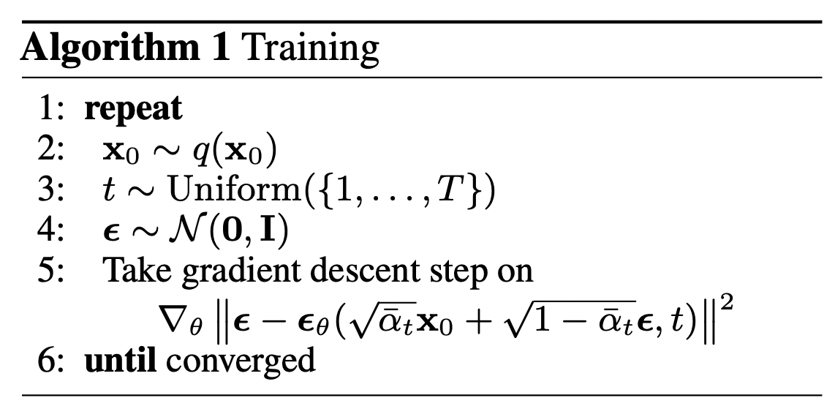
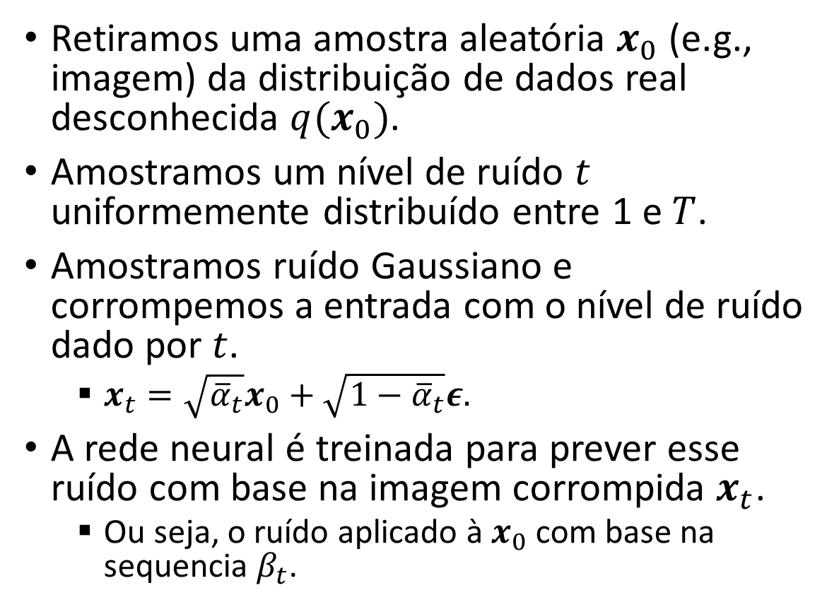
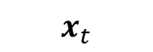
O algoritmo de treinamento
Retiramos uma amostra aleatória $x_{0}$ (e.g., imagem) da distribuição de dados real desconhecida $q(x_{0})$.
Amostramos um nível de ruído $t$ uniformemente distribuído entre 1 e $T$.
Amostramos ruído Gaussiano e corrompemos a entrada com o nível de ruído dado por $t$.
$x_{t}=\sqrt{{\overline{α}}_{t}}x_{0}+\sqrt{{1−\overline{α}}_{t}}ε.$
A rede neural é treinada para prever esse ruído com base na imagem corrompida $x_{t}$.
Ou seja, o ruído aplicado à $x_{0}$ com base na sequencia $β_{t}$.
$$x_{t}$$
Algoritmo retirado de [1].

Slide 29
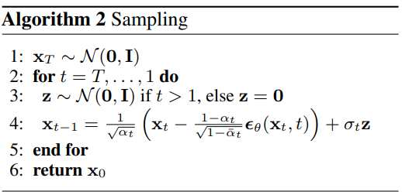
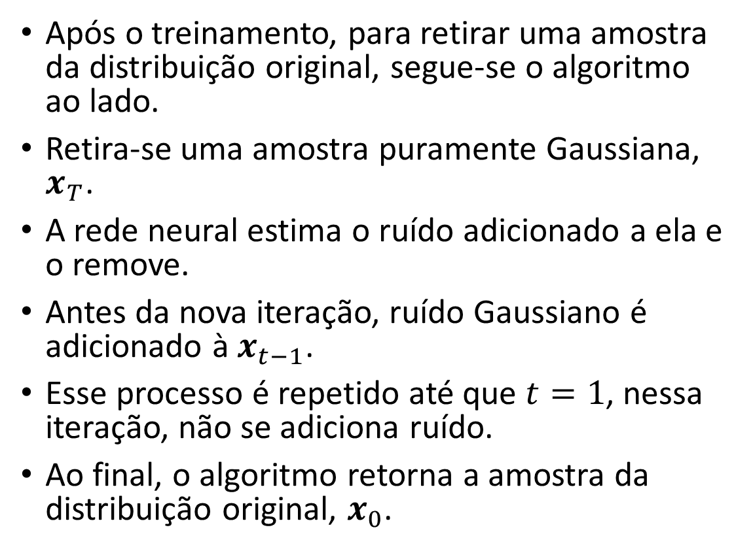
O algoritmo de amostragem (i.e., geração)
Após o treinamento, para retirar uma amostra da distribuição original, segue-se o algoritmo ao lado.
Retira-se uma amostra puramente Gaussiana, $x_{T}$.
A rede neural estima o ruído adicionado a ela e o remove.
Antes da nova iteração, ruído Gaussiano é adicionado à $x_{t−1}$.
Esse processo é repetido até que $t=1$, nessa iteração, não se adiciona ruído.
Ao final, o algoritmo retorna a amostra da distribuição original, $x_{0}$.
Algoritmo retirado de [1].
Notes:
Alright, so there's one more extra detail. So
right now you have your neural network that's predicting
noise from your original noise sample. You subtract
it out. Great. And you get something a little
bit more sprite-like.
But the thing is, this neural network
expects this noisy sample, this normally distributed
noisy sample as input.
And once you've denoised it like this, it's no
longer distributed in that way.
So actually what you have to do after
each step and before each next step is
to add in additional noise that's scaled based on what time step you're at,
to get passed in as the next sample, the next
iteration into your trained neural network. And empirically,
this actually helps stabilize the
neural network so it doesn't collapse to something that's close to the
average of the data set. Meaning it doesn't look like this thing
on the left. When we don't add that noise back in,
the neural network just produces these average looking blobs
of sprites versus when we go
add it back in, it actually is able to produce these beautiful images
of sprites.

Slide 30
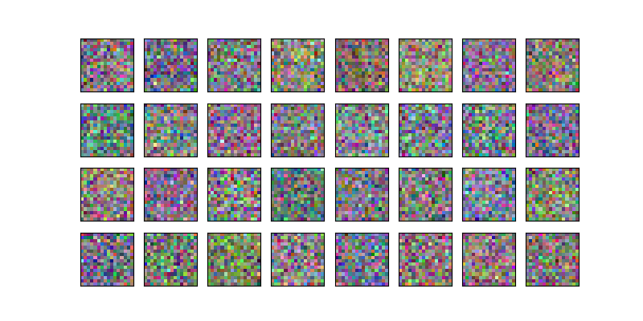
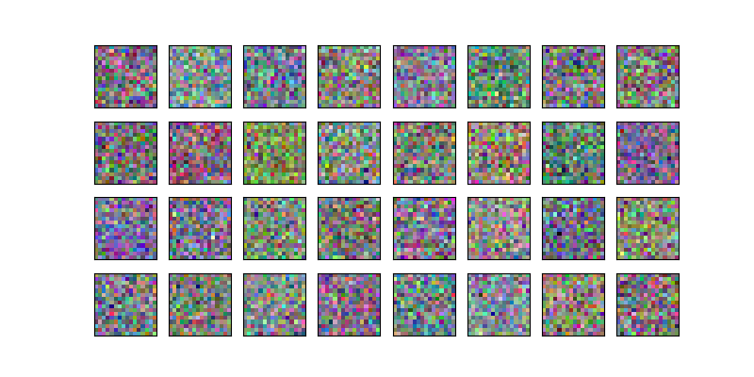
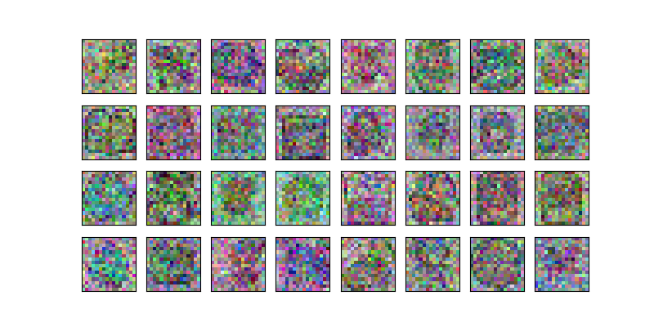
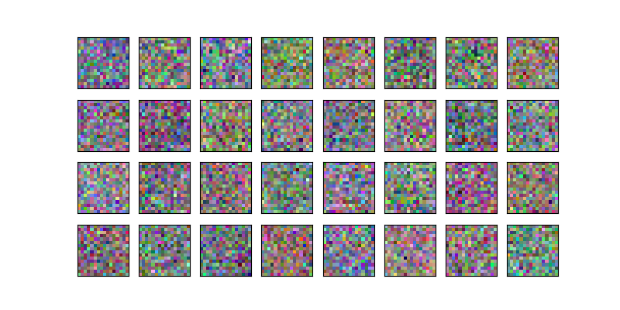
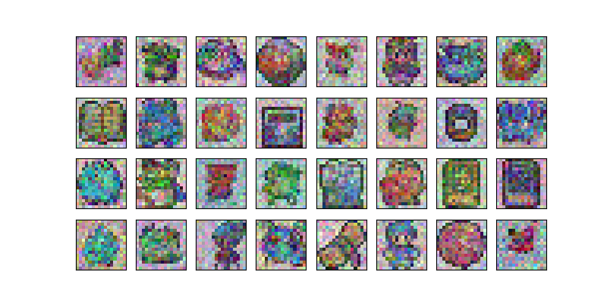
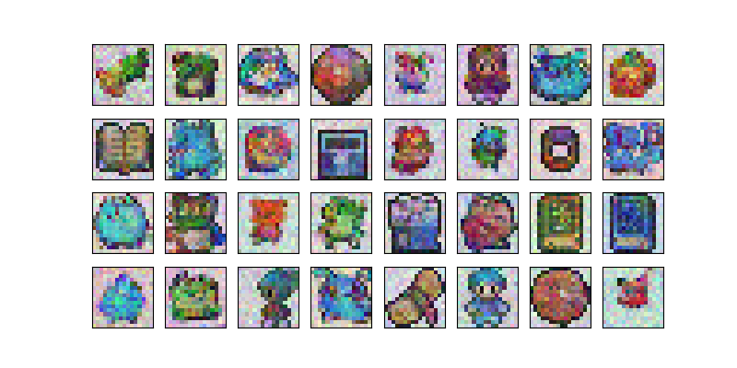
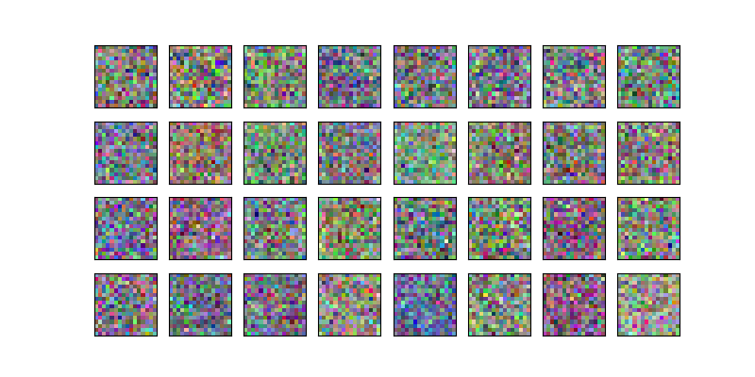
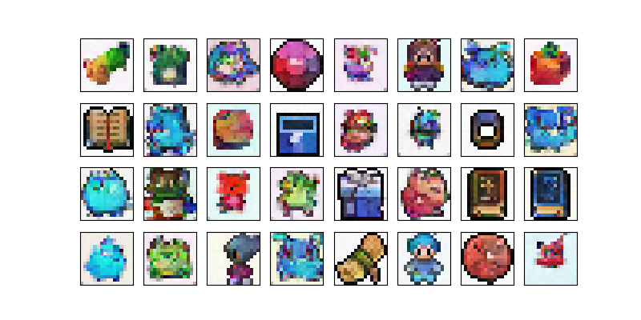
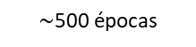

O algoritmo de amostragem (i.e., geração)
Amostra ruidosa
Ruído estimado
Rede neural treinada
OBS.: Modelo de difusão treinado com um conjunto de imagens de sprites. Um sprite é uma imagem de duas dimensões que pode representar um personagem de um jogo, por exemplo
Rede neural treinada
$$⋮$$
$\sim$500 épocas
Rede neural treinada
Em cada passo, a rede tenta predizer o ruído adicionado, até que tenhamos uma imagem.

Slide 31



Detalhes do algoritmo de amostragem
Amostra ruidosa
Ruído estimado
Rede neural treinada
Ruído escalonado de acordo com o passo, $t$
$$⋮$$
A rede neural espera ruído Gaussiano normal como entrada.
Porém, quando removemos o ruído, a amostra deixa de ser distribuída desta forma.
Portanto, o que devemos fazer após cada passo e antes do próximo é adicionar ruído que é escalonado baseando-se no passo atual, $t$.

Slide 32
Detalhes do algoritmo de amostragem
Amostra ruidosa
Ruído estimado
Rede neural treinada
Ruído escalonado de acordo com o passo, $t$
$$⋮$$
A rede neural espera ruído Gaussiano normal como entrada.
Porém, quando removemos o ruído, a amostra deixa de ser distribuída desta forma.
Portanto, o que devemos fazer após cada passo e antes do próximo é adicionar ruído que é escalonado baseando-se no passo atual, $t$.

Slide 33


Detalhes do algoritmo de amostragem
Com adição de ruído antes do próximo passo.
Sem adição de ruído antes do próximo passo.
Empiricamente, a adição de ruído ajuda a estabilizar a rede neural para que ela não entre em colapso e gere amostras próximas da média do conjunto de dados.

Slide 34


U-Net
A rede neural recebe uma amostra (e.g., imagem) com ruído em um determinado passo, $t$, e retorna uma predição do ruído.
Observe que o ruído predito deve ter a mesma dimensão da amostra de entrada.
Os autores de [1] optaram por usar uma U-Net, introduzida por Ronneberger et al. em [2] para segmentação de imagens médicas.

Slide 35
U-Net
Uma U-Net possui uma camada de “gargalo” no meio de sua arquitetura entre o codificador e o decodificador.
Esse gargalo garante que a rede aprenda apenas as informações mais importantes.
O codificador primeiro codifica uma imagem em uma representação oculta de menor resolução.
Ou seja, torna a entrada menor em termos de resolução espacial.
Em seguida, o decodificador decodifica essa representação oculta de volta em uma imagem com a mesma resolução inicial.
Ou seja, aumenta a resolução espacial.
decodificador
codificador
Notes:
Referência
[1] https://aman.ai/primers/ai/diffusion-models/

Slide 38


Implementação
Os modelos de difusão geralmente usam arquiteturas U-Net com blocos ResNet e camadas de auto-atenção para representar $ε_{θ}(x_{t},t)$.

Slide 39
Treinamento e otimização

Slide 40
Vantagens e desvantagens
https://aman.ai/primers/ai/diffusion-models/

Slide 41
Exemplo(s) de aplicação

Slide 42
Comparação com outros algoritmos
Diffusion Models Beat GANs on Image Synthesis:
https://arxiv.org/pdf/2105.05233.pdf

Slide 43

Outros modelos generativos
Os modelos de difusão são apenas um entre os vários modelos generativos.

Slide 44
Perguntas?

Slide 45
Referências
[1] Jonathan Ho, et al., “Denoising Diffusion Probabilistic Models”, https://arxiv.org/pdf/2006.11239.pdf
[2] Olaf Ronneberger, et al., “U-Net: Convolutional Networks for Biomedical Image Segmentation”, https://arxiv.org/abs/1505.04597
“High-Resolution Image Synthesis with Latent Diffusion Models”, https://arxiv.org/abs/2112.10752
“Diffusion Models Beat GANs on Image Synthesis”, https://arxiv.org/pdf/2105.05233.pdf
“Understanding Diffusion Models: A Unified Perspective”, https://arxiv.org/pdf/2208.11970.pdf
https://www.youtube.com/watch?v=687zEGODmHA&ab_channel=MachineLearningatBerkeley
https://www.youtube.com/watch?v=i2qSxMVeVLI&ab_channel=Jia-BinHuang

Slide 46
Obrigado!

